Slide 1

Проект «Дерево любви»

Slide 2
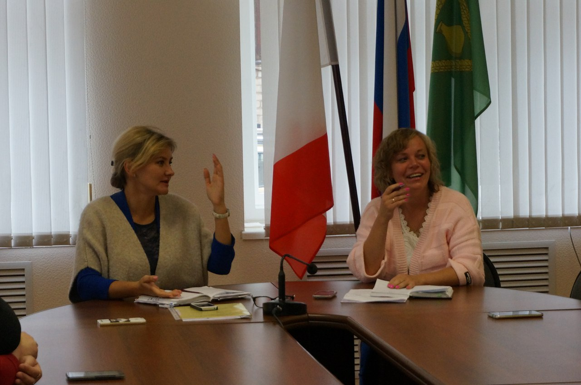
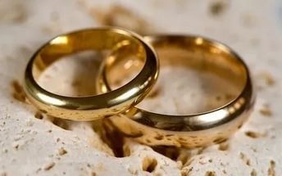
В настоящее время российская семья переживает не самые лучшие времена: все меньше регистрируется браков, все больше браков распадается, в семьях мало времени уделяется воспитанию детей, а больше - проблемам выживания. Поэтому актуальным становится процесс возрождения российской семьи, укрепление её потенциала и ценности как основы общества.
Испокон веков в семье передавалась мудрость от одного поколения к другому, уходящая корнями в вечность. Россия во все времена была страной крепких семейных традиций. Однако в последние годы идёт снижение престижа семейного образа жизни. Поэтому проблема возрождения семейных ценностей и традиций приобретает особую значимость.
АКТУАЛЬНОСТЬ
Проект на стадии
обсуждения

Slide 3
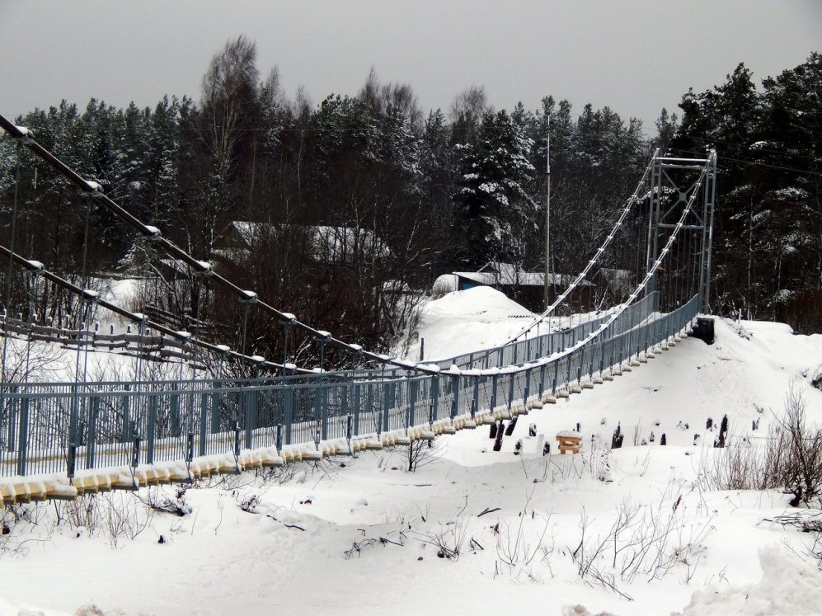
В Чагодощенском районе нет мест для влюблённых, в рамках проекта предполагается создать площадку для влюблённых.
В районе в прошлом году было заключено 69 браков. У молодоженов есть традиция вешать «замок любви» во время бракосочетания, но в районе нет специально оборудованного для этого места. Такие места давно и в большом количестве существуют в Москве, Санкт- Петербурге, Красноярске и др. городах, а теперь и в муниципалитетах краёв и областей.
В 2016 году в Чагодощенском районе в д. Анисимово появился пешеходный мост – «мост любви» в связи с этим возникла идея создания площадки для влюблённых с установкой «дерева любви».

Slide 4
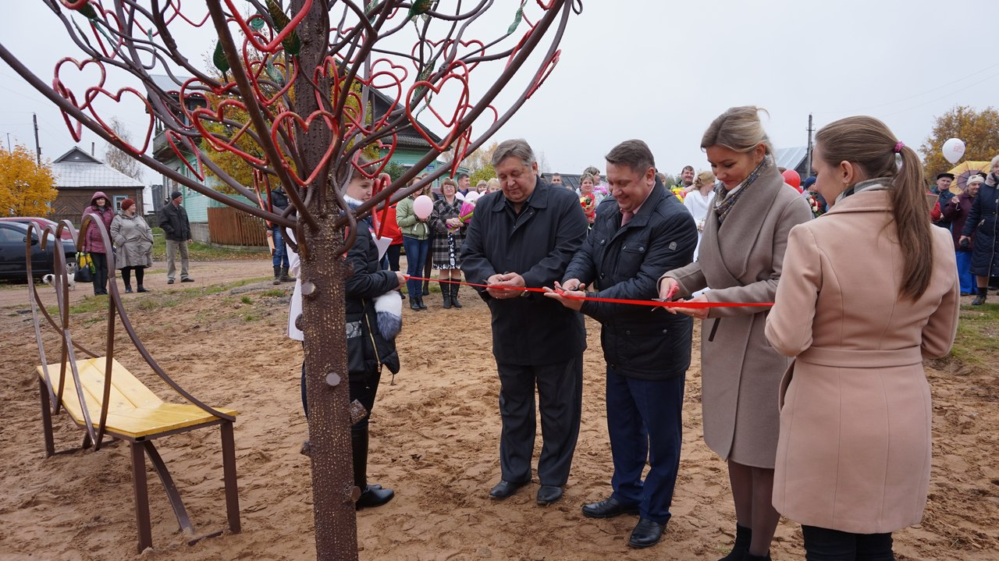
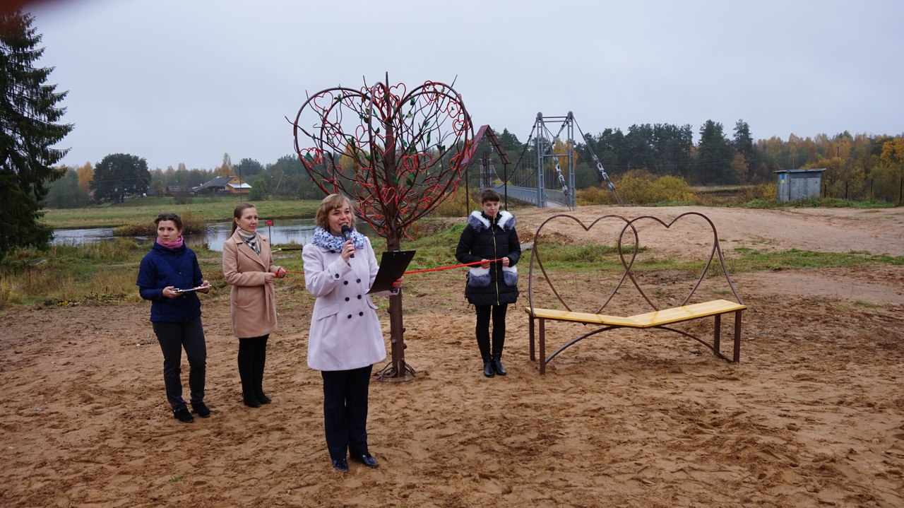
В ноябре 2017 года состоялось торжественное открытие арт-объекта «Дерево любви»

Slide 5

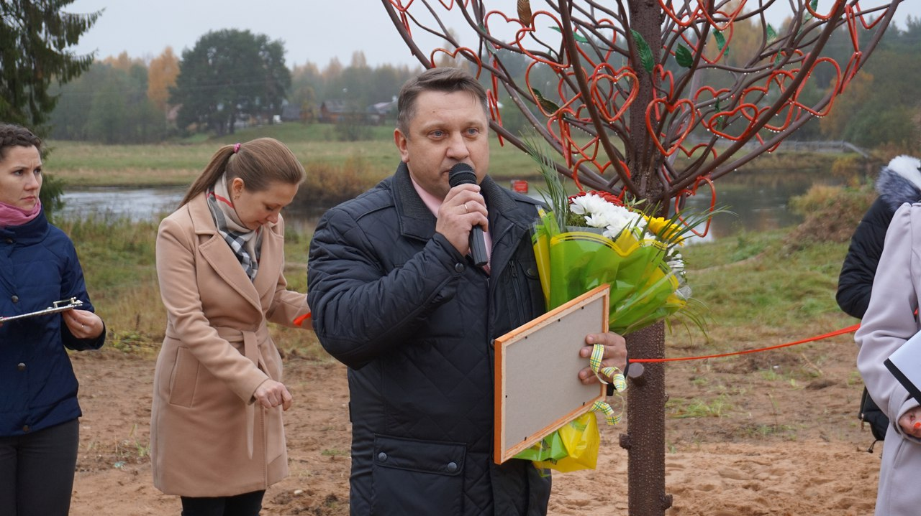
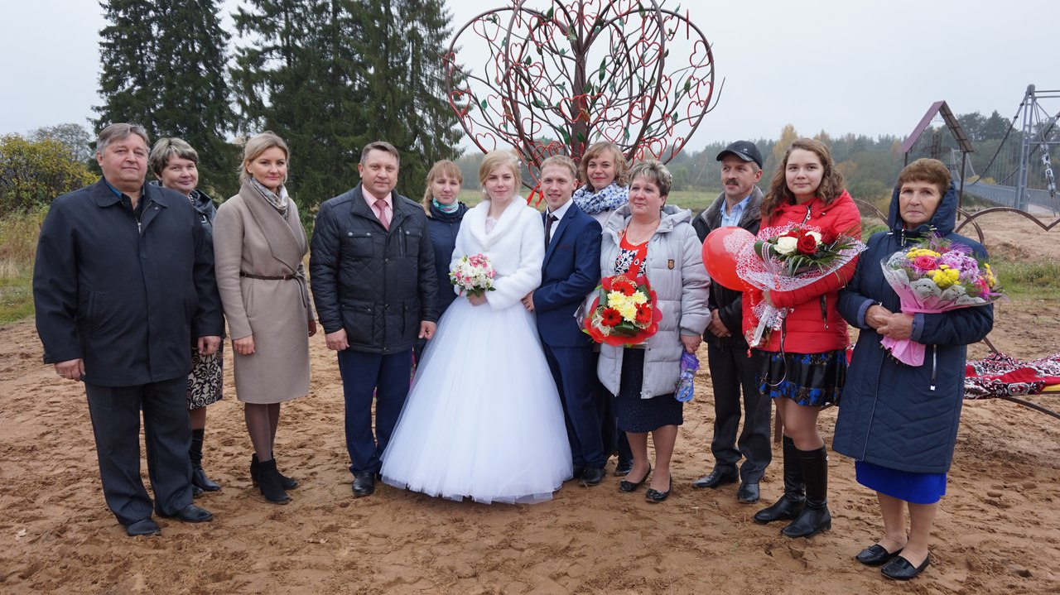
В результате реализации проекта «Дерево любви» на территории Чагодощенского района в д. Анисимово появился новый арт - объект «Дерево любви», на которое молодожёны вешают «замки любви».
Получателями блага являются все семейные пары, которые заключили брачный союз. Количество 69 семей.
В проект вовлечено порядка 15 волонтёров.
Идею проекта поддержал сам Глава Чагодощенского района Александр Косёнков

Slide 6
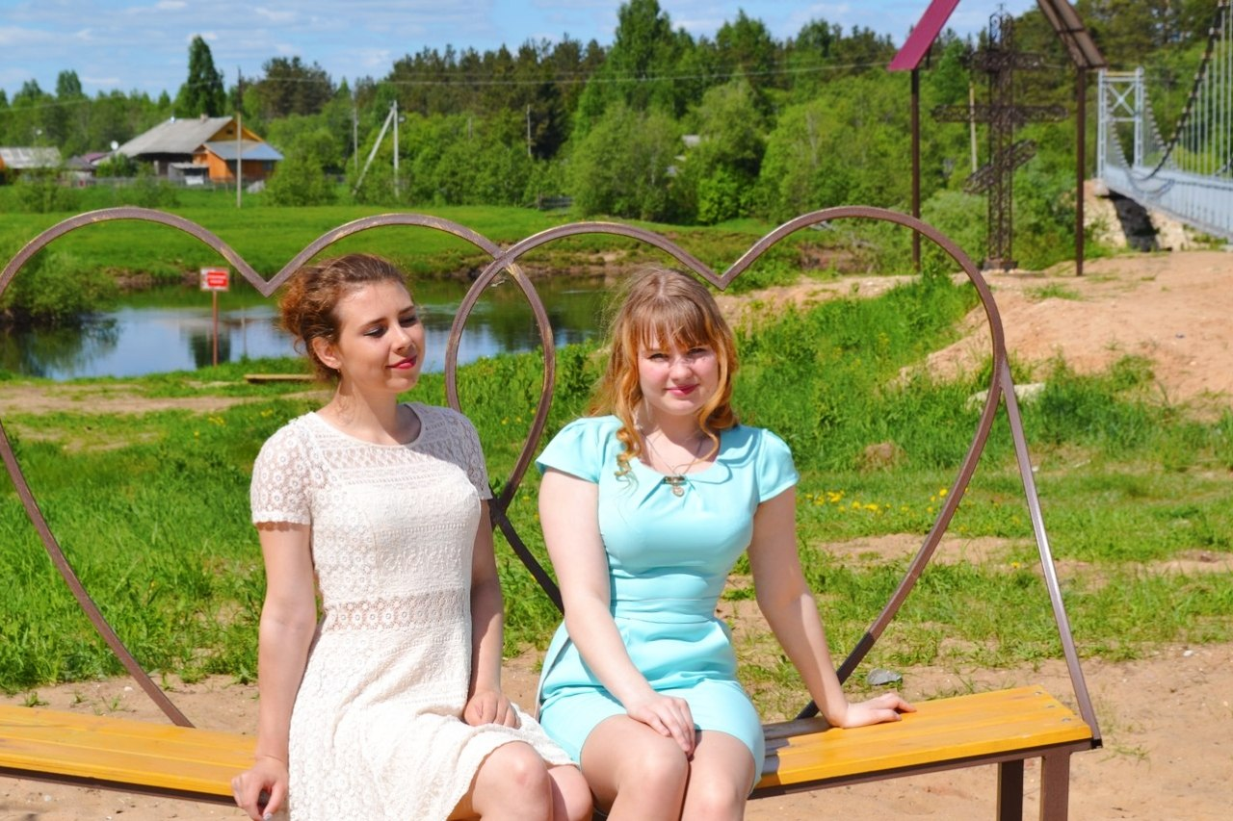

В 2017 году благодаря спонсорской помощи появилась и скамья примирения.
Данная площадка служит для проведения различного рода выездных мероприятий, направленных на сохранение семейных традиций!
Проект- как площадка для проведения фотосессий

Slide 7
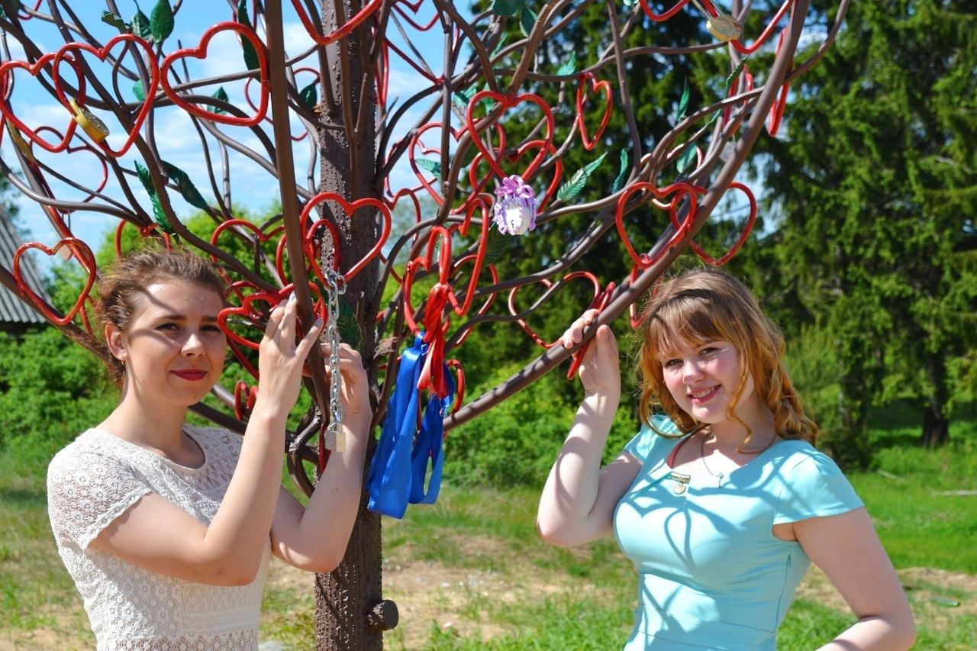
На арт- объекте уже появились первые замочки счастья!

Slide 8
Планы проекта
Название | Описание и количественные показатели | Дата (дд.мм.гггг)
Районный конкурс рисунков "Я - дизайнер" | Участники конкурса предоставляют возможные вараинты оформления площадки возле арт-объекта "Дерево любви" , кол-во участников 25 работ | Ноябрь 2019- март 2020
Подведение итогов конкурса "Я - дизанер" | Определение победителей и выбор наиболее поравившегося варианта оформления | Март 2020
Поиск поставщика бульварной плитки | выбор из не менее 5 поставщиков | март- апрель 2020 года
Покупка бульварной плитки | 1 поставщик | апрель- май 2020 года
Проведение субботника | Волонтёры- 20 человек | май 2020 года
Установка бульварной плитки | 15 волонтёров, 1 поставщик | май 2020
Закупка саженцев | 1 организация | апрель- май 2020 года
Посадка саженцев | 15 волонтёров, 2 супружеские пары | летний период 2020 года.

Slide 9
Смета
№ | Статьи расходов | Сумма
1 | Приобретение мешков для мусора, перчаток | 1000
2 | Бульварная плитка | 65 000
3 | Саженцы | 50 000
ИТОГО |  | 116 000

Slide 10
Спасибо за внимание

